Slide 1


Pratica S10/L4
COSTRUTTI C
IN ASSEMBLY X86
Mattia Chiriatti

Slide 2
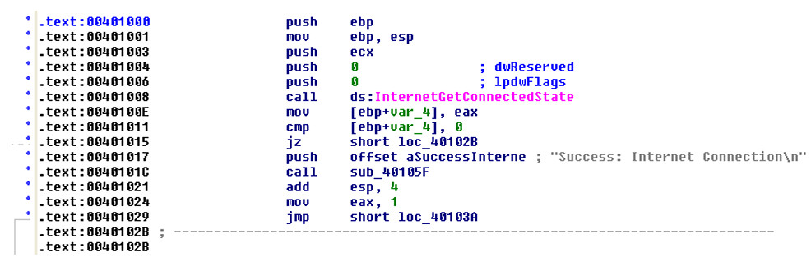
TRACCIA
La figura seguente mostra un estratto del codice di un malware. Identificare i costrutti noti visti durante la lezione teorica.
1. Identificare i costrutti noti (es. while, for, if, switch, ecc.)
2. Ipotizzare la funzionalità – esecuzione ad alto livello
3. BONUS: studiare e spiegare ogni singola riga di codice

Slide 3

COSTRUTTI C
Analizzando le righe di codice, possiamo affermare che nelle due righe qui riportate abbiamo un Ciclo IF del linguaggio C.
L’istruzione “cmp [ebp+var_4],0” suggerisce il confronto fra un valore preliminarmente memorizzato in var_4 e 0.
L’istruzione “jz short loc_40102B” rappresenta invece un salto condizionale. Al verificarsi di una determinata condizione (in questo caso deve risultare che la variabile sia uguale a zero), il programma salterà direttamente a una nuova riga di codice, in questo caso loc_40102B

Slide 4
COSTRUTTI C
Analizzando le righe di codice, possiamo affermare che nella riga qui riportata abbiamo una funzione simile al GoTo del linguaggio C.
L’istruzione “jmp short loc_40103A” stabilisce un salto diretto nella locazione specificata, ovvero loc_40103A. Una vera similitudine con GoTo di C, che consente di passare a una parte diversa del codice.

Slide 5
FUNZIONAMENTO
Il programma sembra fare una semplice verifica dell’avvenuta connessione a Internet, utilizzando la funzione “InternetGetConnectedState” e stamperà a schermo un messaggio in caso di connessione avvenuta con successo.

Slide 6
IL CODICE
text : 00401000 push ebp
Imposta il valore attuale del registro EBP nello Stack
text : 00401001 mov ebp, esp
Copia il valore dello Stack di ESP in EBP
text : 00401003 push ecx
Imposta il valore di ECX nello Stack
text : 00401004 push 0 ; dwReserved
Imposta un valore 0 nello Stack, trasformando dwReserved in argomento per la funzione.
text : 00401006 push 0 ; lpdwFlags
Imposta un valore 0 nello Stack, trasformando IpdwFlags in argomento per la funzione.
text : 00401008 call ds:InternetGetConnectedState
Chiama la funzione InternetGetConnectedState che verificherà lo stato della connessione a Internet
text:0040100E mov [ebp+var_4], eax
Memorizza il valore restituito dalla funzione InternetGetConnectedState in [ebp+var_4]

Slide 7
IL CODICE
text:00401011 cmp [ebp+var_4], 0
Confronta il valore memorizzato in precedenza con 0
Imposta un salto condizionale in loc_40102B se la variabile è 0. In caso di mancata connessione, il programma salterà verso loc_40102B
text:00401015 jz short loc_40102B
text:00401017 push offset asuccessInterne
Imposta l’indirizzo della stringa “asuccesInterne” nello Stack
text:0040101C call sub_40105F
Chiama una subroutine a sub_40105F per stampare il messaggio di avvenuta connessione
text:00401021 add esp, 4
Ripristina lo stack all’origine dopo la chiamata alla funzione
text:00401024 mov eax, 1
Imposta il valore 1 nel registro EAX
text:00401029 jmp short loc_40103A
A prescindere dall’avvenuta connessione o meno, l’azione sarà quella di saltare in loc_40103A
text:0040102B ;---------------------------------
Un commento

